Slide 1
O_ComChien_5
BÁO CÁO TÌM HIỂU
Communication Diagram

Slide 2
Huỳnh Mẫn Đạt
Trần Lê Chánh Hạnh
OOAD
O_ComChien_5 Group
4501104047
4501104069
Trần Thị Tứ Linh
4501104127
Nguyễn Danh Trung
Trịnh Thị Phương Vi
4501104260
4501104276

Slide 3
Nội dung tìm hiểu
Vị trí diagram trong quy trình thiết kế hệ
Các đối tượng vẽ trong power design
2.
4.
1.
3.
Ví dụ về Communication Diagram
Ý nghĩa, điều kiện thiết kế

Slide 4
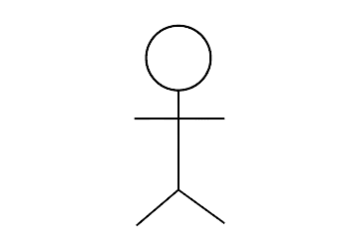
Vị trí Diagram trong quy trình thiết kế hệ
Biểu đồ giao tiếp/cộng tác (Communication/ Collaboration Diagram) thuộc biểu đồ hành vi (Behavioral Diagrams) thể hiện các đối tượng tương tác với nhau trong 1 use case hoặc 1 trường hợp use case cụ thể..
Tác nhân
Tương tác
Hệ thống
Tương tác
Đối tượng

Slide 5
Ý nghĩa thiết kế
Biểu đồ giao tiếp
Biểu đồ giao tiếp
Biểu đồ giao tiếp
Biểu đồ giao tiếp
Biểu đồ giao tiếp
Chỉ ra mối quan hệ rõ ràng giữa các đối tượng, thể hiện tốt hơn quá trình giao tiếp, mô hình hóa trực quan cho tất cả các ảnh hưởng của đối tượng
Hiệu quả quá trình tương tác trên từng đối tượng, duyệt qua các ca sử dụng của hệ thống, mô phỏng các thông điệp được gửi giữa các đối tượng và ghi lại kết quả
Có các thông điệp với nội dung tương tự như trong biểu đồ tuần tự.
Thông điệp (message) truyền đi giữa các đối tượng (→), vẽ dọc theo đường kết nối giữa hai đối tượng
⇨ Nhờ kết nối đó mà bên gửi biết bên nhận, để có thể gửi thông điệp đi.
Các đối tượng được đặt một cách tự do trong không gian của biểu đồ và không có đường vòng đời cho các đối tượng; các thông điệp được đánh số thể hiện thứ tự thời gian.

Slide 6
Các thành phần cơ bản của một biểu đồ giao tiếp
Tác nhân (Actor)
Các đối tượng (Object)
Tác nhân bên ngoài tương tác với hệ thống.
Tham gia quá trình tương tác giữa người dùng với hệ thống.
Các thành phần
Các liên kết (Link)
Thông điệp (Message)
Hay còn gọi là (Instance link) biểu diễn liên kết giữa hai đối tượng.
Mô tả tương tác giữa các đối tượng.

Slide 7
Điều kiện thiết kế của Communication Diagram
Thường được dung để biểu diễn một kịch bản khai thác (Scenario) của một use case.
Có thể tạo nhiều Communication Diagram cho một use case.
Có thể xác định được các lớp đối tượng và mối liên hệ giữa các lớp từ Communication diagram.
Communication Diagram được biểu diễn dựa trên UseCase Diagram, bởi vì UseCase Diagram cho biết đơn giản nhất những chức năng của hệ thống
UseCase là trung tâm của UML, trong đó các lược đồ còn lại mô tả UseCase ở góc nhìn khác nhau với nhưng mục đích khác nhau

Slide 8
Các đối tượng vẽ trong Power Designer
Đối tượng biên (Boundary)
Actor
Một đối tượng nằm tại biên hệ thống nghĩa là giữa hệ thống và tác nhân. Với tác nhân là một hệ thống, làm nhiệm vụ tương tác với người dùng, tiếp nhận yêu cầu, hiển thị kết quả và yêu cầu đối tượng điều khiển tương ứng thực thi quy trình nghiệp vụ.
Là một người hay hệ thống đang tồn tại bên ngoài hệ thống.
Các đối tượng
Đối tượng thực thể (Entity)
Đối tượng điều khiển (Controller)
Một đối tượng nằm bên trong hệ thống như sinh viên, khách hang, môn học,… các lớp Entity các bản của cơ sở dữ liệu trong các bước thiết kế cơ sở dữ liệu.
Là một đối tượng dịch vụ để cung cấp các dịch vụ như: Điều khiển tất cả hoặc một phần tiến trình của hệ thống, tạo các thực thể mới, triệu gọi các thực thể đang tồn tại.

Slide 9
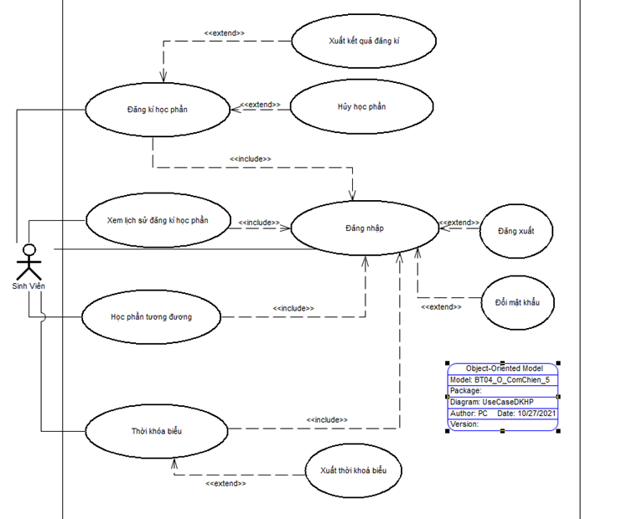
Ví dụ về Communication diagram
Use case diagram Đăng ký học phần

Slide 10
Mô tả Use case diagram chức năng đăng nhập của hệ thống Đăng ký học phần
Form đăng nhập hiển thị kết quả xác thực cho Sinh viên
Hệ thống bảo mật trả về kết quả xác thực cho form đăng nhập
Xác thực thông tin có trùng khớp hay không
Trả về thông tin chi tiết của người dùng
Hệ thống kiểm ra thông tin chi tiết của người dùng đã có
Hệ thống kiểm tra thông tin của người dùng nhập vào
Bước 7
Sinh viên thực hiện đăng nhập, ghi thông tin vào form đăng nhập
Bước 6
Bước 5
Bước 4
Bước 3
Bước 2
Bước 1

Slide 11
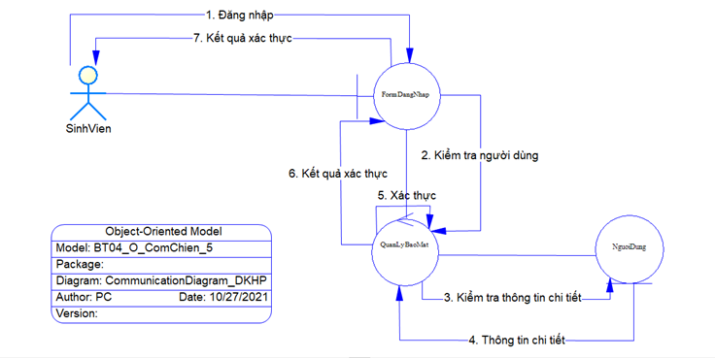
Ví dụ về Communication diagram
Communication diagram chức năng đăng nhập

Slide 12


What is Communication Diagram?
https://www.visual-paradigm.com/guide/uml-unified-modeling-language/what-is-communication-diagram/
Communication Diagram Explained | EdrawMax Online
https://www.edrawmax.com/article/communication-diagram-uml.html.
Communication - Collaboration Diagram - Step by Step Guide
Tài liệu tham khảo
https://youtu.be/Z_KPh5K_cC0
UML Communication Diagram
https://youtu.be/aFq9X_ITqsg

Slide 13
THANK YOU!
Được thực hiện bởi nhóm O_ComChien_5

